Slide 1


Stadiul actual al proiectului: activități efectuate și rezultatele obținute la Academia de Studii Economice din Moldova, 2016
561884-EPP-1-2015-1-DK-EPPKA2-CBHE-JP
Introducing Problem Based Learning in Moldova: Toward Enhancing Students (PBLMD)
22 DECEMBRIE 2016
Cotelnic A., dr.hab., prof.univ., coordonator ASEM al proiectului

Slide 2
Activități efectuate
1. Workshop:“Challenges, Implications and Consequences of Implementing Student - Centred, Problem - Based, and Active Learning” (Cotelnic A., Solcan N., Dorogaia I., Covaș L., Stihi L., Gaugaș T., Țîmbaliuc N., Baciu S., Sandulachi V.) ianuarie 2016 , UTM
2. Training la ASEM (mai, 2016)
3. Conferința, octombrie 2016 (Cotelnic A, Solcan A., Țîmbaliuc N, Dorogaia I., Covaș L., Stihi L.)
4. Training din octombrie 2016

Slide 3
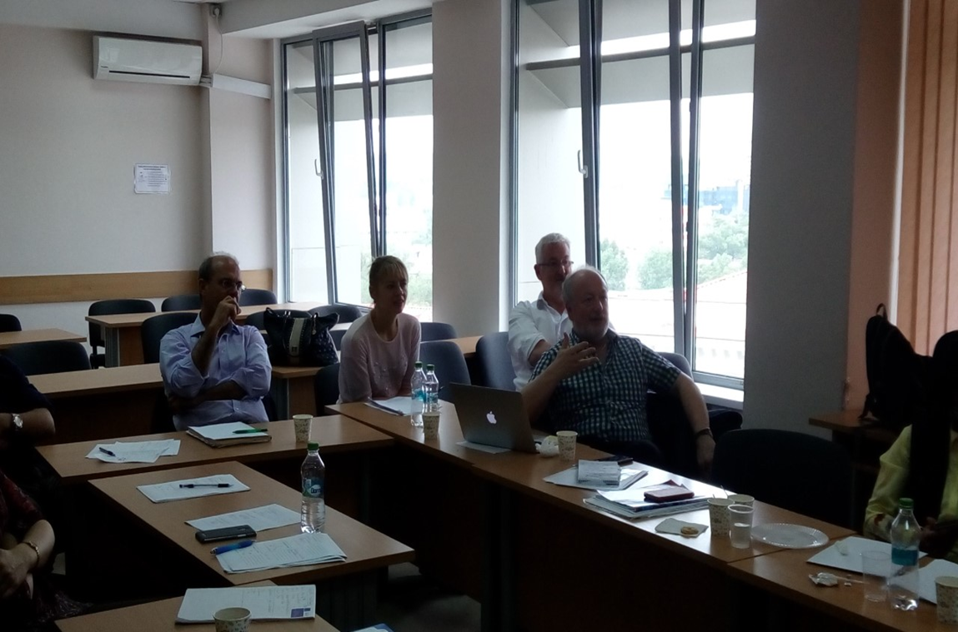
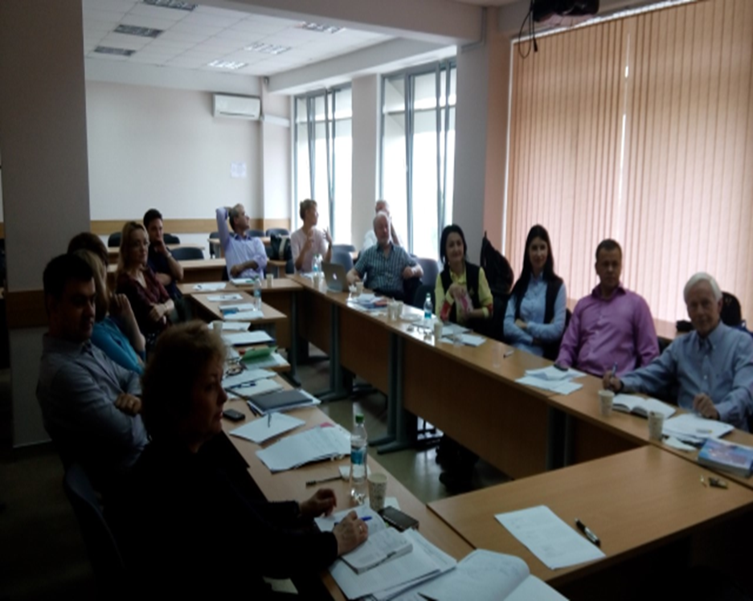
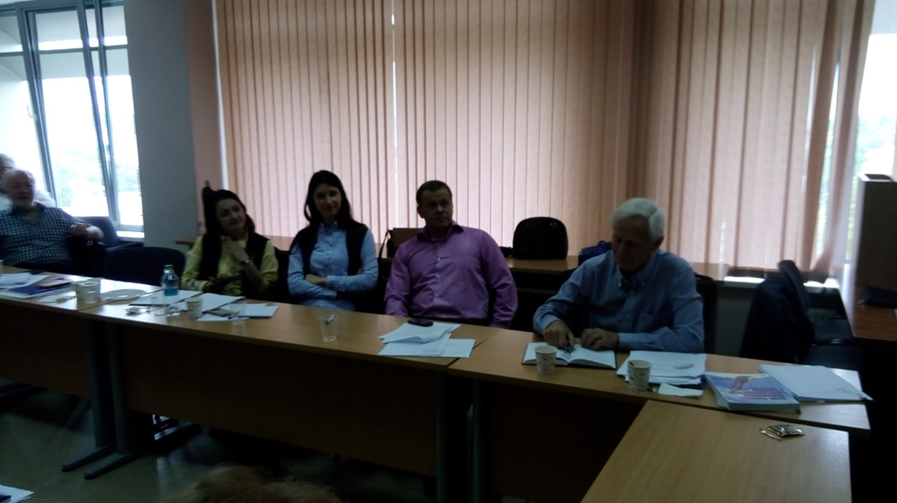

Slide 4
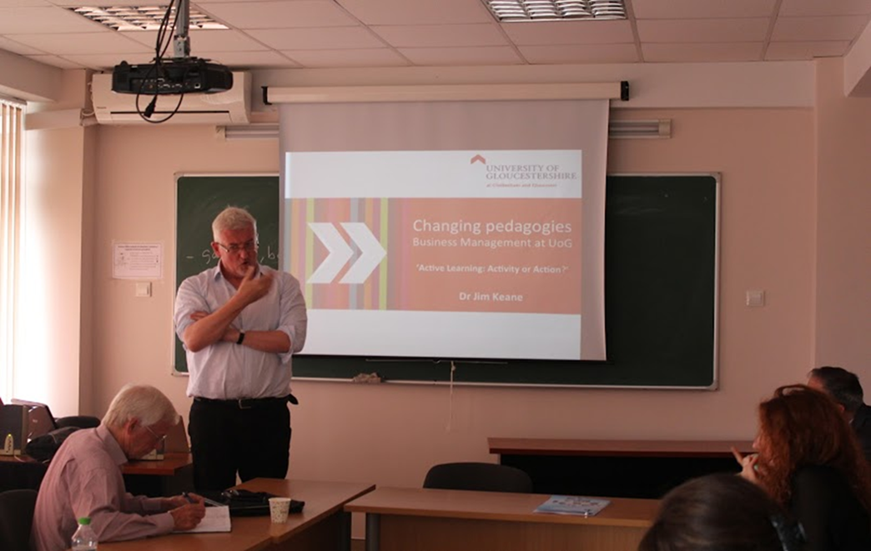
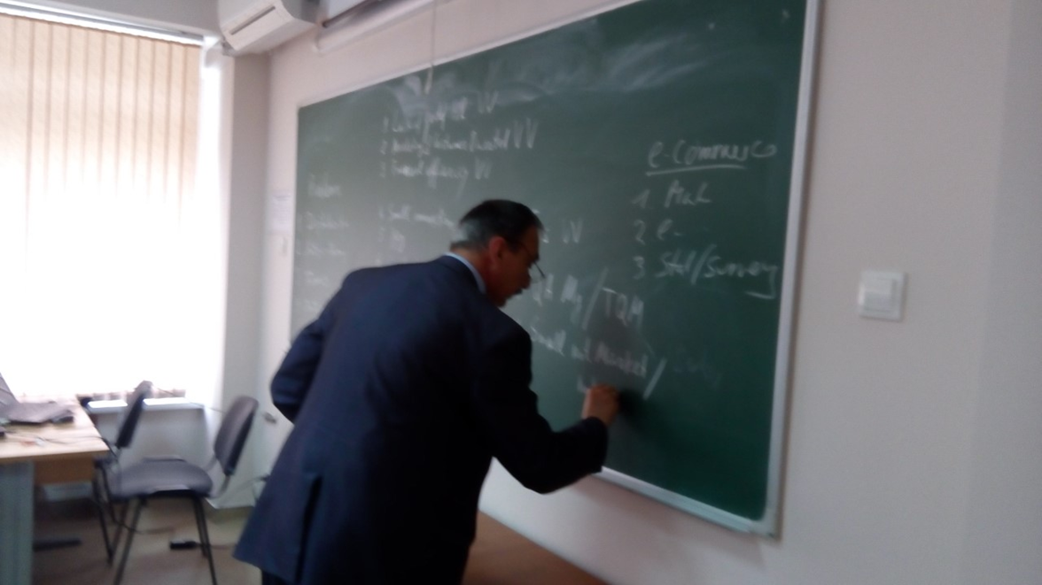
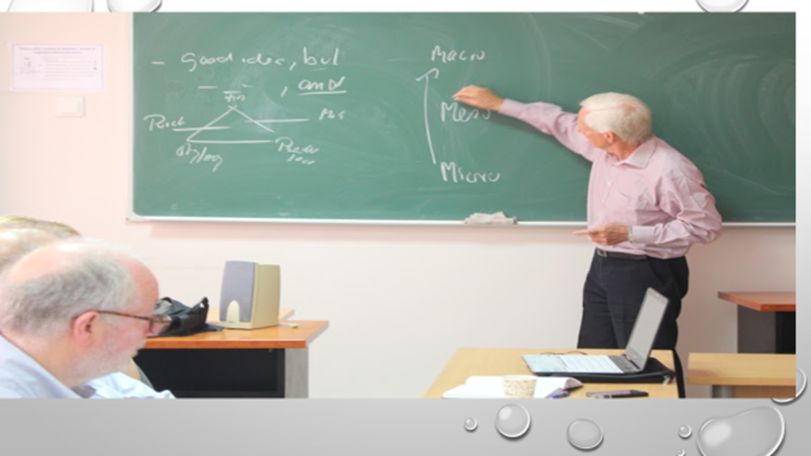

Slide 5


Achiziții de tehnică
A fost stabilit setul de tehnică necesar a fi procurat

Slide 6
Vizite de studiu
Universitatea | Perioada | Persoane
Aalborg, Danemarca | 08-12 februarie 2016 | A.Cotelnic, T.Gaugaș
Gloucestershire, Marea Britanie | 29 februarie – 04 martie 2016 | A.Cotelnic, N.Țîmbaliuc
Siegen, Germania | 11-15 aprilie 2016 | A.Cotelnic, A.Solcan
Stockholm, Suedia | 26-30 septembrie 2016 | I.Dorogaia, S.Baciu
Aalborg, Danemarca | 02-08 octombrie 2016 | Gr. Belostecinic, A.Cotelnic

Slide 7
Mobilități academice
Universitatea | Perioada | Persoane
Aalborg, Danemarca | 07-18 noiembrie 2016 | A.Solcan, I.Dorogaia, L.Stihi, L.Covaș, S.Baciu
Gloucestershire, Marea Britanie | 4-16 decembrie 2016 | A.Cotelnic
Gloucestershire, Marea Britanie | 13-24 februarie 2017 | Gh.Țurcanu, V.Zamaru, T.Gaugaș, N.Țîmbaliuc, L.Erhan, A.Rău

Slide 8


Raportul WP2
Pe program de studiu: Realizatori: A,Cotelnic, T.Gaugaș, N.Țîmbaliuc. Raport finalizat și prezentat
Pe componenta pedagogică: S.Baciu, A.Solcan, I.Dorogaia. Raportul este pe cale de finalizare

Slide 9

Raportul WP3
Realizatori: A.Cotelnic, A.Solcan. Este pe cale de finalizare. Va fi prezentat până pe 10 ianuarie 2017.

Slide 10
Diseminarea informației
1. Ziarul ASEM – Curierul Economic
2. Pagina de Facebook a facultății Business și Administrarea Afacerilor

Slide 11
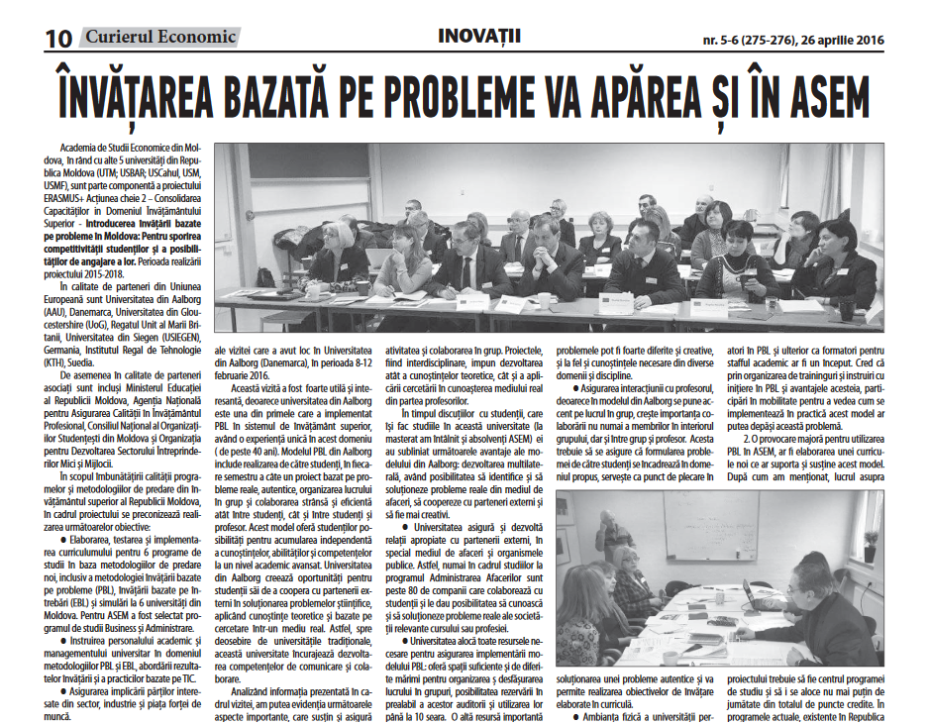

Slide 12
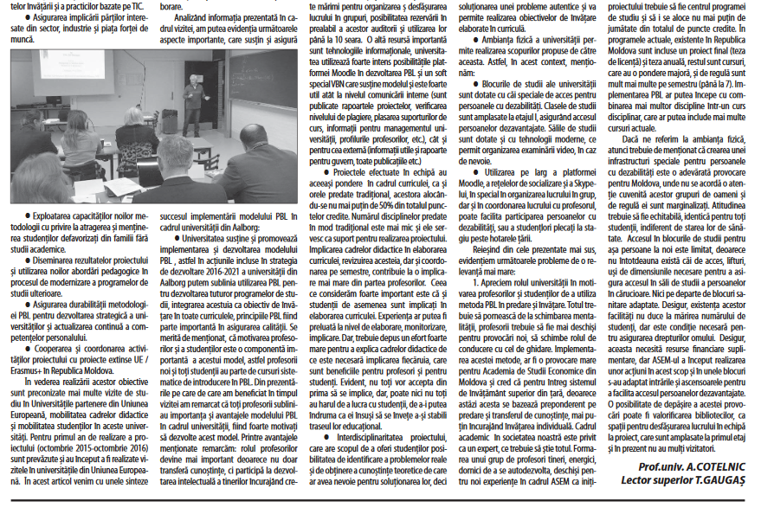

Slide 13
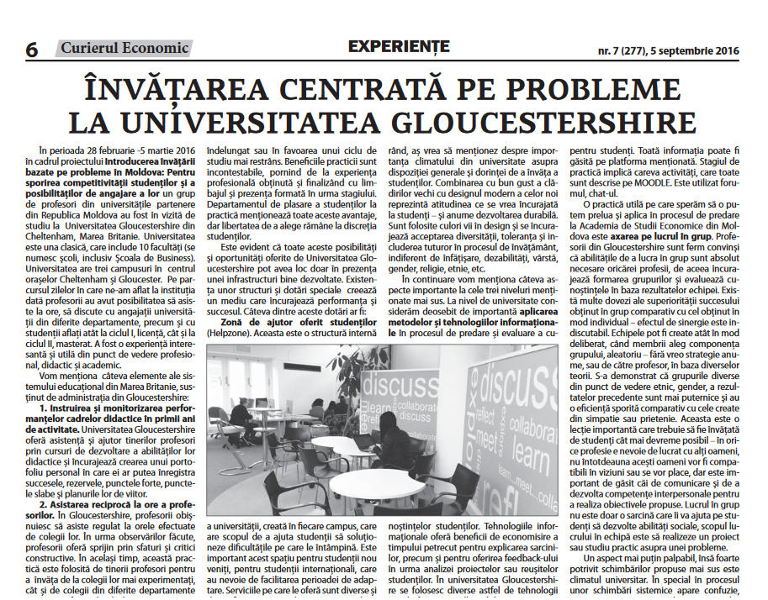

Slide 14
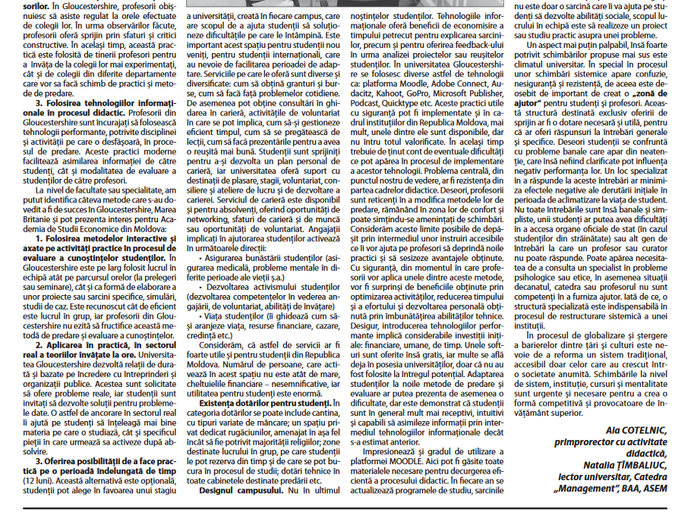

Slide 15
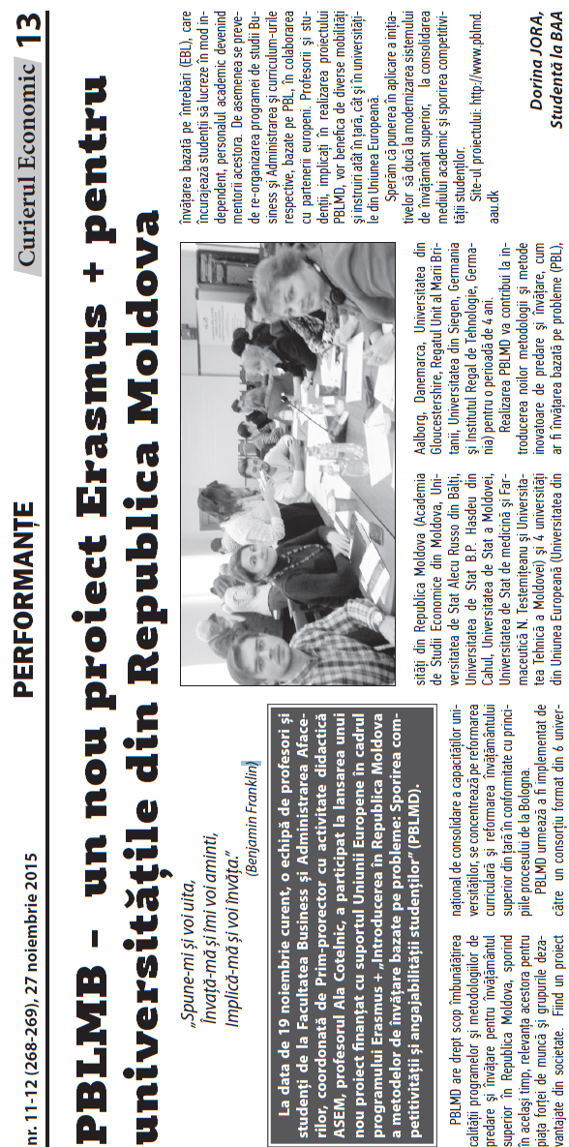

Slide 16
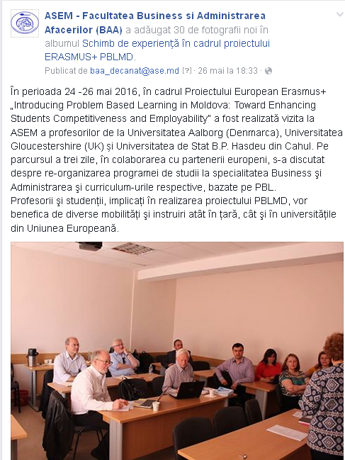

Slide 17

MULȚUMESC PENTRU ATENȚIE!
CRĂCIUN FERICIT!

